Slide 1
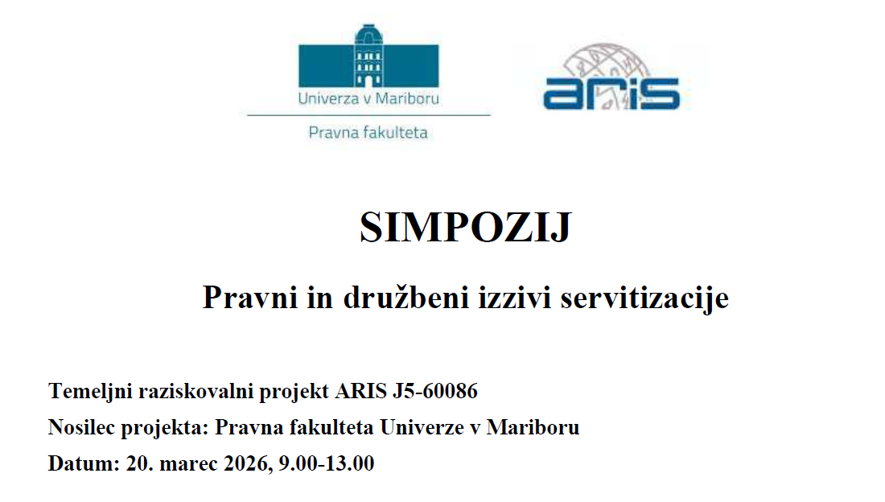
Temeljni raziskovalni projekt ARIS J5-60086 "Vsi so v storitvah": Krmarjenje z regulativnimi izzivi megatrenda servitizacije

Slide 2
Glavni podatki o projektu
Temeljni raziskovalni projekt J5-60086
Naslov projekta: "Vsi so v storitvah": Krmarjenje z regulativnimi izzivi megatrenda servitizacije
Vodja: dr. Janja Hojnik
22 raziskovalcev s 4 fakultet UM: PF, EPF, FERI in FF UM
Trajanje projekta: 1.1.2025 - 31.12.2027
Temeljni cilj: znanstvena monografija
2 dogodka
Druge znanstvene objave raziskovalcev

Slide 3

Izhodišča raziskave
Študenti imajo danes na izbiro, da:
Kupijo učbenike
Si jih izposodijo v knjižnici
Kupijo spletni dostop do učbenikov
Kaj je produkt, kaj je storitev?
Ali je to pomembno?

Slide 4
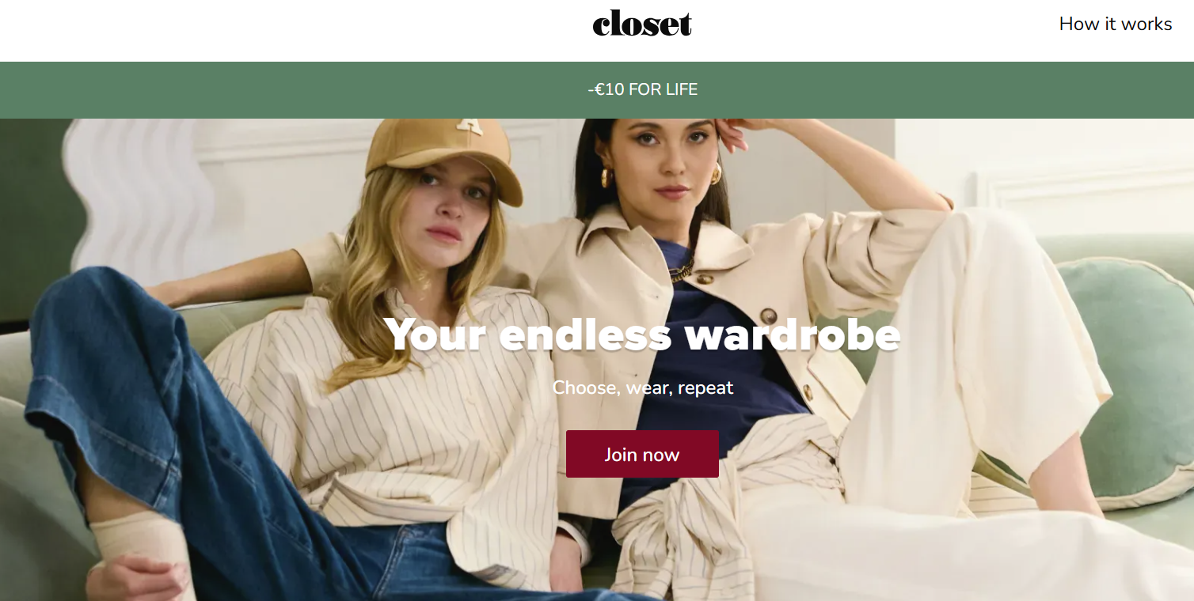
Podobno pri tekstilu, dragih torbicah...
MUD Jeans – „jeans rental system“
"Rent the Runway„ – visoka moda
Le Closet - Women's clothing and accessory rental by subscription

Slide 5
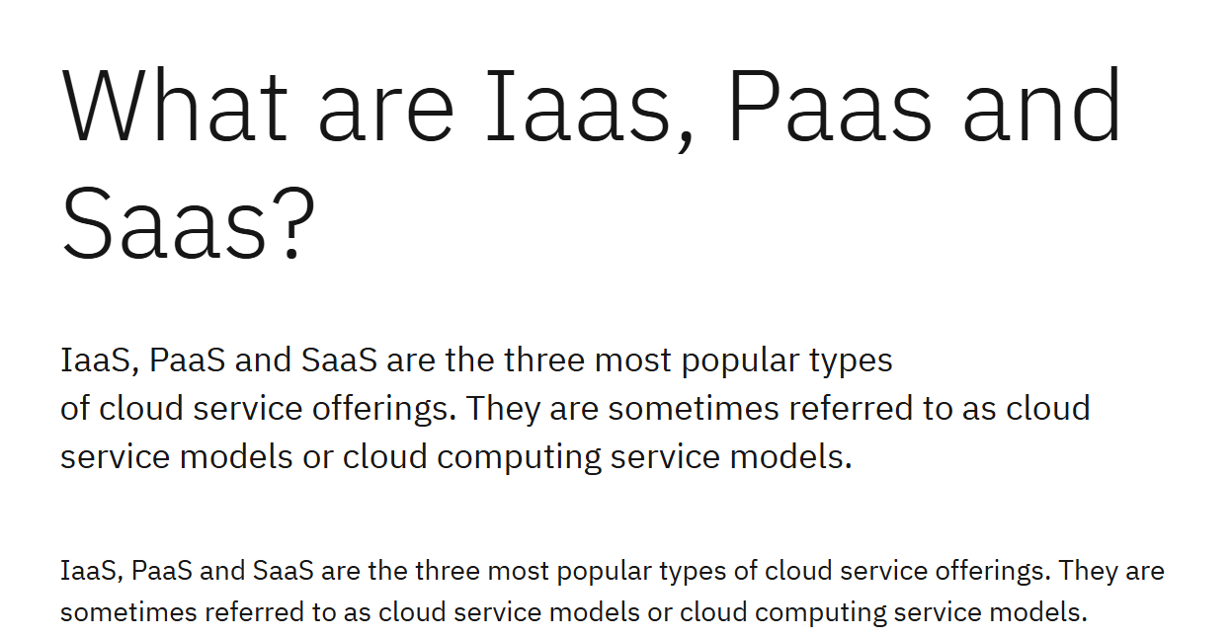
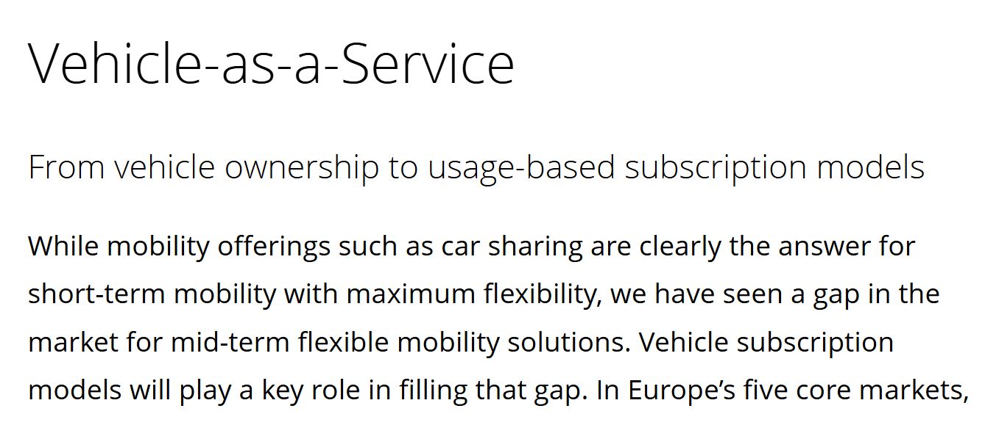
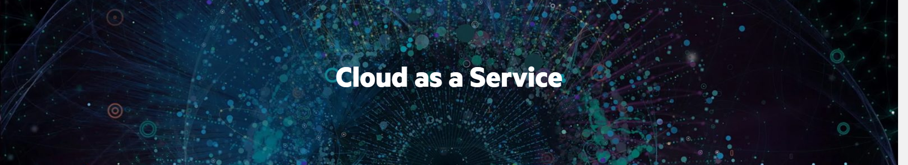

XaaS – Everything as a Service

Slide 6



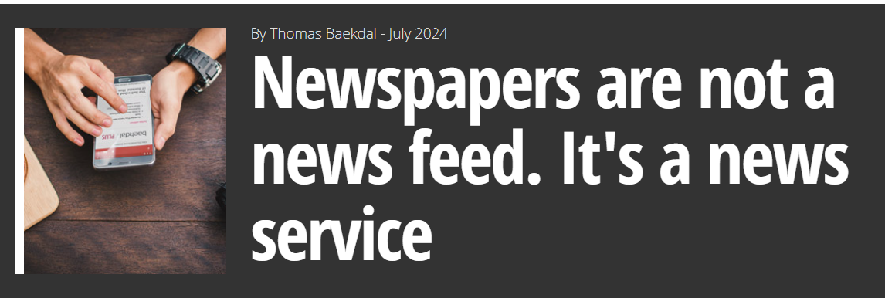
XaaS – Everything as a Service

Slide 7
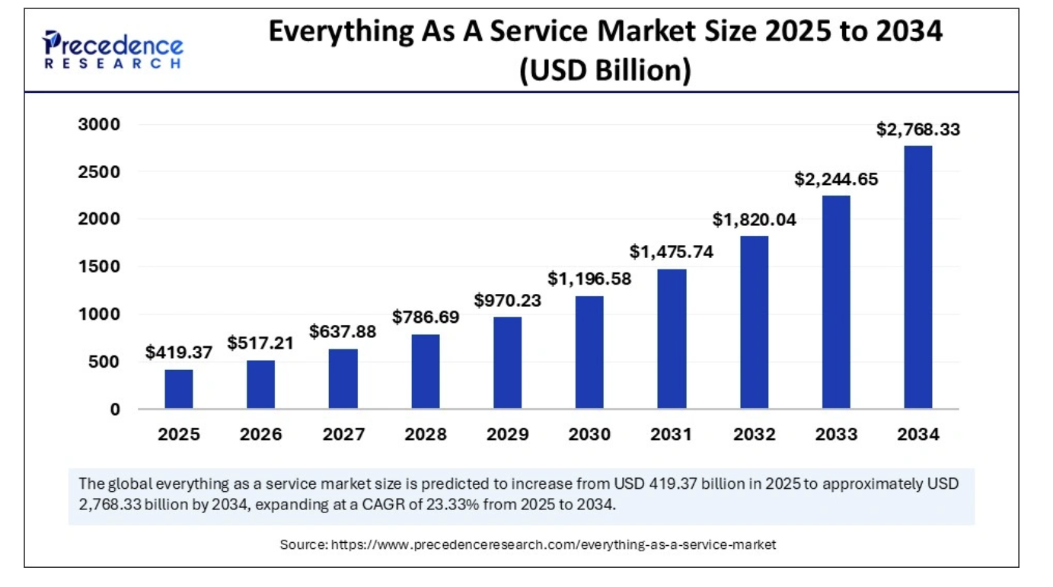

Slide 8
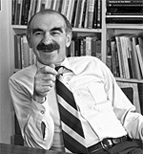
„Everybody is in service“
" Storitvena industrija ne obstaja. Obstajajo le panoge, katerih storitvene komponente so večje ali manjše od tistih v drugih panogah. Vsi so v storitvah."
Theodore Levitt (1972)
Storitve na trgu EU predstavljajo 70 % BDP, v storitvenem sektorju pa je zaposlenih kar 86 % prebivalstva EU.

Slide 9

Servitizacija / storitvizacija
preoblikovanje poslovnega modela, osredotočenega na izdelke, v poslovni model, ki se osredotoča na zagotavljanje storitev in rešitev.
Podjetja ne prodajajo zgolj izdelkov, temveč ponujajo sveženj storitev, vključno z vzdrževanjem, podporo, prilagajanjem in stalno vrednostjo za stranke.
Poganja ga spoznanje, da stranke pogosto bolj cenijo rezultate in izkušnje, povezane z izdelkom, kot pa sam izdelek.

Slide 10

Poslovni modeli usmerjeni k rešitvam
Proizvajalci kot ponudniki rešitev
“People don't want to buy a quarter-inch drill, they want a quarter-inch hole.” T. Levitt

Slide 11
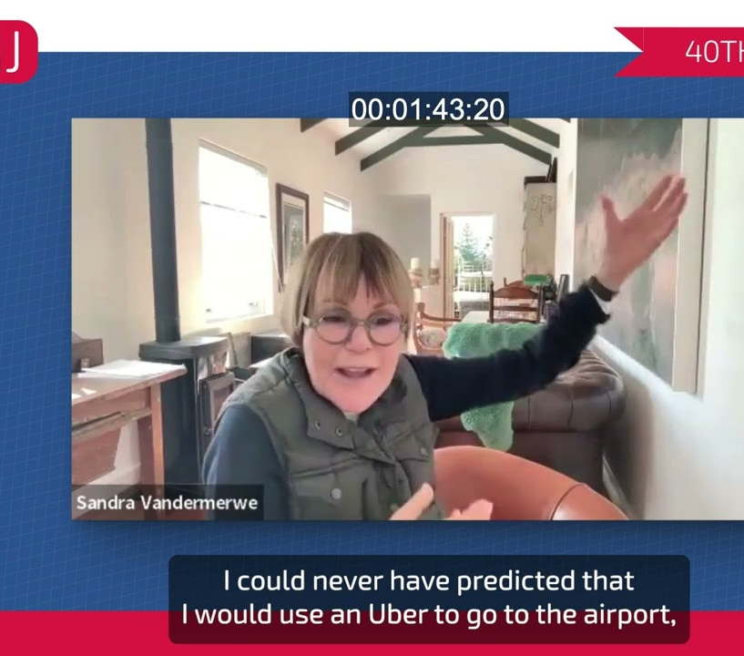
Definicije servitizacije
Vandermerwe & Rada (European Management Journal, 1988): „vse večja ponudba popolnejših tržnih paketov ali ‚paketov‘ kombinacije blaga, storitev, podpore, samopostrežbe in znanja, usmerjenih k strankam, da bi dodali vrednost osnovni ponudbi podjetja“.

Slide 12
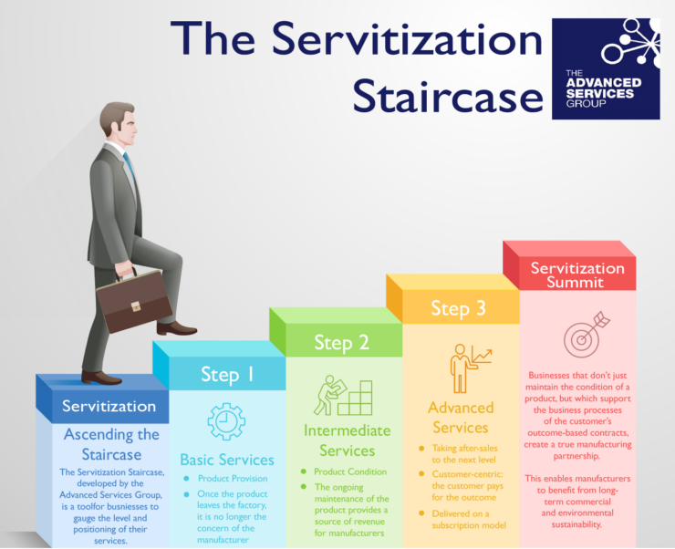
Primeri
Dostava proizvodov, zagotavljanje rezervnih delov, linija za pomoč…
Rolls Royce Power-by-the-Hour & TotalCare
Xerox stroškovni model za fotokopirne aparate
Electrolux plačilo po pranju
Volvo: od cestne pomoči do mobilnega dotakanja goriva
Amazon: tovornjaki s 3D tiskalniki
Litta Book: spletni dostop do učbenikov textbooks

Slide 13
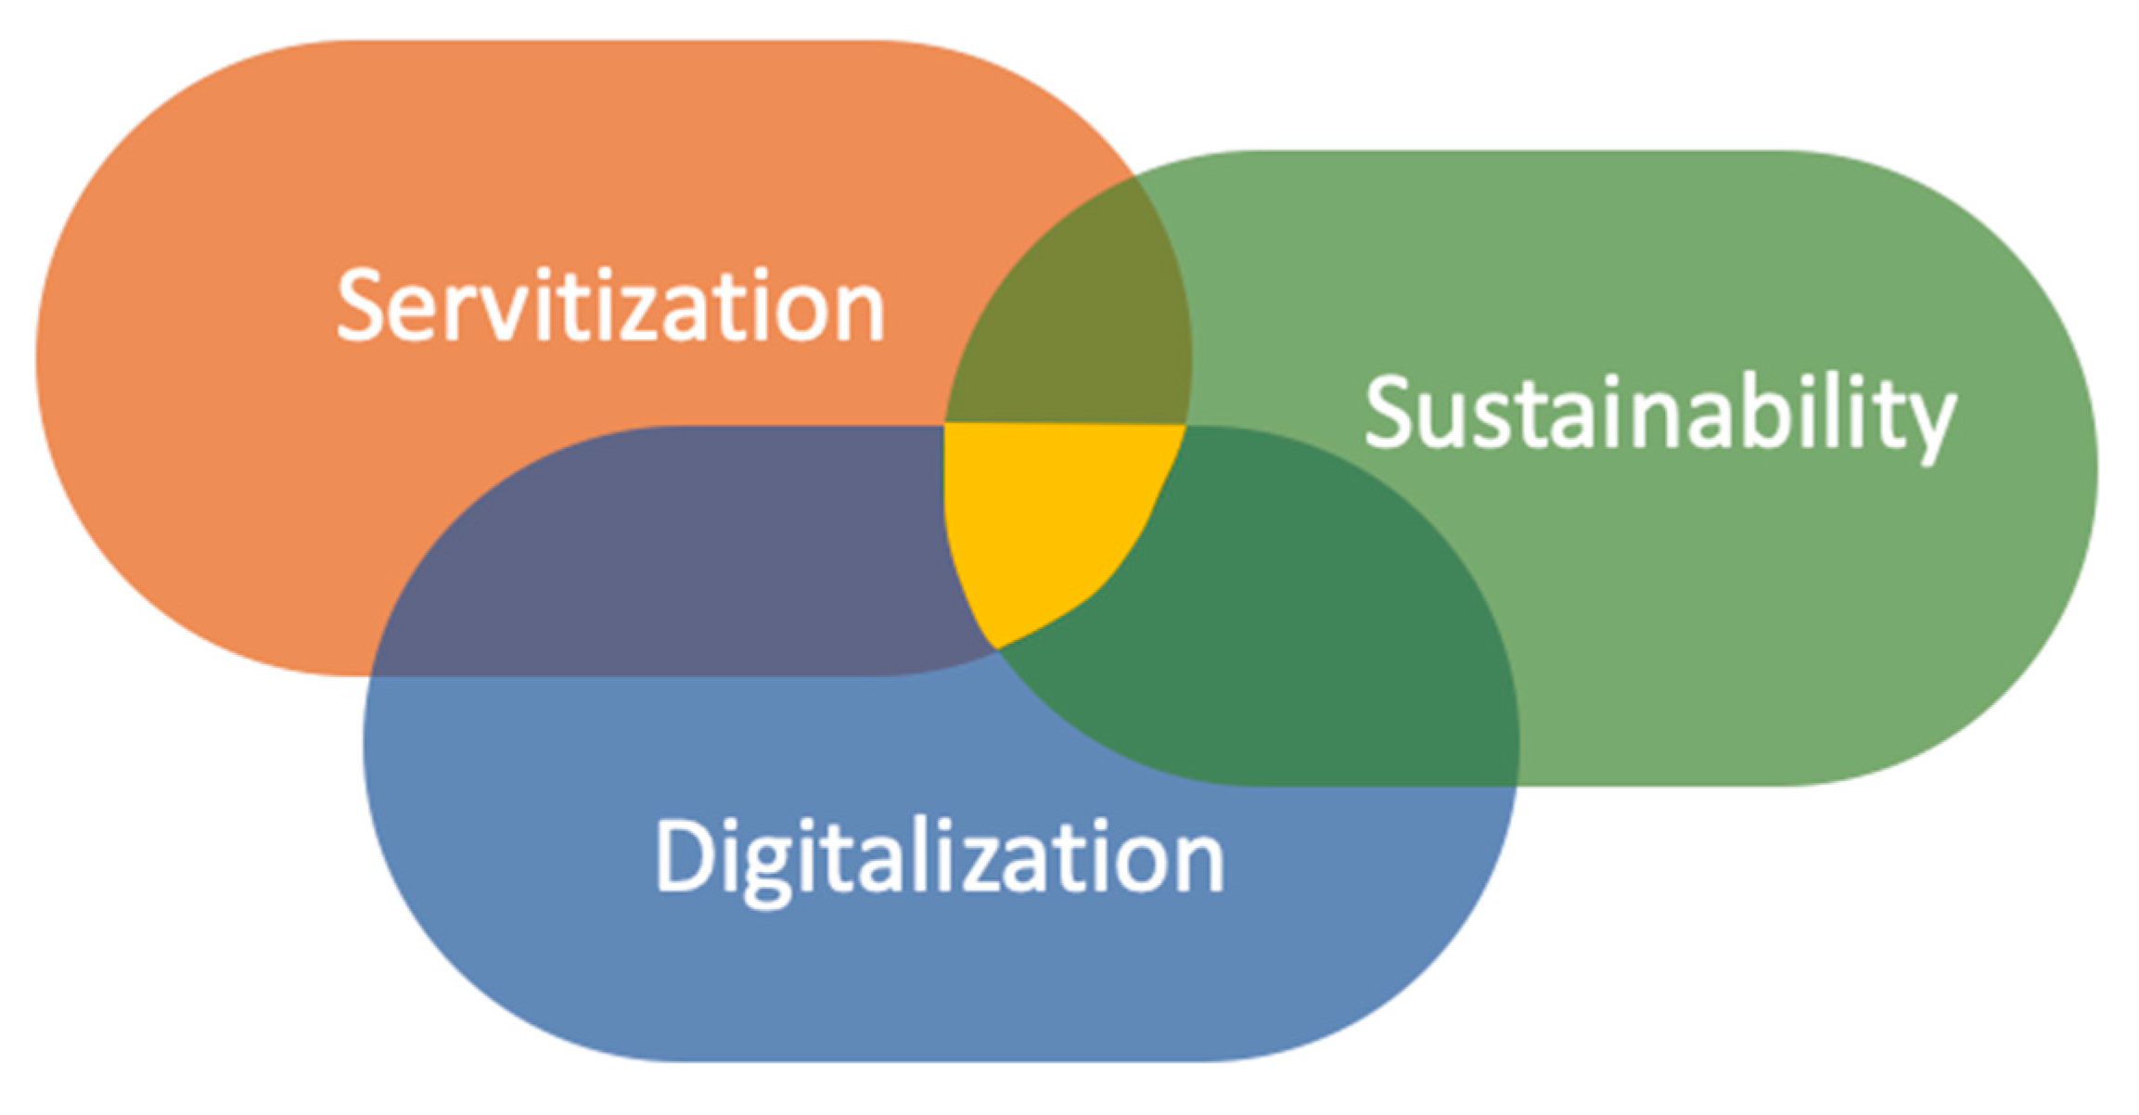
Vzporedni trendi

Slide 14

Servitizacija & dematerializacija
Zmanjševanje ali nadomeščanje fizičnih, otipljivih elementov z digitalnimi, virtualnimi ali učinkovitejšimi alternativami.
Odgovor na tehnološki napredek, okoljsko problematiko ali spreminjajoče se družbene vrednote.

Slide 15

Velik razmah zlasti zaradi digitalizacije – IoT nosilec sodobne servitizacije

Slide 16
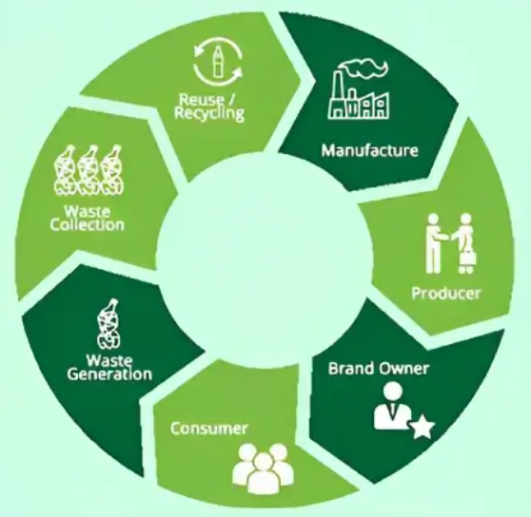
Extended Producer Responsibility – „načrtovanje smrti pred rojstvom“
Thomas Lindhqvis: EPR se nanaša na „strategijo varstva okolja za dosego okoljskega cilja zmanjšanja celotnega vpliva izdelka na okolje, tako da je proizvajalec izdelka odgovoren za celoten življenjski cikel izdelka, zlasti za prevzem, recikliranje in končno odstranitev izdelka“.
Koncept pomeni, da se odgovornosti, ki so bile tradicionalno dodeljene potrošnikom in organom, odgovornim za ravnanje z odpadki, prenesejo na proizvajalca izdelkov;
v skladu z načelom „onesnaževalec plača“.

Slide 17
Delovne naloge raziskovalne skupine
2025:
Raziskovanje področja – januar – oktober 2025
Oktober: Priprava predloga raziskovalne teme na ravni raziskovalca
Koordinacija tem
2026:
Marec 2026 – simpozij raziskovalne skupine z diskusijo o raziskovalnem napredku
Prvi petek december 2026 – posvet Ekonomija in pravo – predstavitev raziskovalnih rezultatov.

Slide 18
Delovne naloge raziskovalne skupine
2027:
Marec 2027 – rok za oddajo pisnih prispevkov
Uredniško delo
Junij 2027 – oddaja monografije na založbo
November – december – izdaja monografije.

Slide 19

Hvala za pozornost! janja.hojnik@um.si

